Slide 1
Модель склонности клиента к приобретению машиноместа
Работу выполнила студентка группы ИСП-21 Воронина Алина

Slide 2
Ход работы
Определение проблемы
Подключение нужных для работы библиотек и работа по обработке и очистке данных
Написание и обучение модели
Подведение итогов и рефлексия

Slide 3
Определение проблемы

Slide 4
Определение проблемы
1. Ключевую роль в продажах играет эффективная целевая рассылка. Рассылки позволяют оперативно информировать клиентов об актуальных предложениях и сервисах компании. Однако каждая рассылка сопряжена с издержками:
Финансовые затраты – на подготовку и доставку сообщений (SMS, email и т.д.);
Временные затраты маркетологов и продавцов;
Риск раздражения получателей частыми сообщениями.
Это может негативно сказаться на лояльности клиентов в долгосрочной перспективе.

Slide 5
Подключение нужных для работы библиотек и работа по обработке и очистке данных

Slide 6
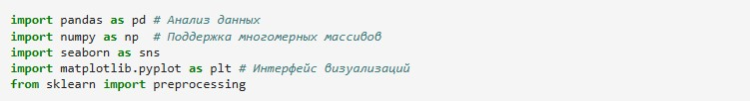
Подключение нужных для работы библиотек и работа по обработке и очистке данных
Для начала работы подключаем нужные библиотеки, который помогут нам в дальнейшей работе

Slide 7
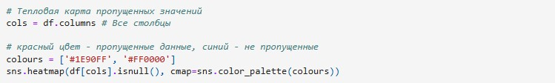
2.1 Выводим тепловую таблицу, которая будет показывать пропуски
2.3 Данную тепловую карту получили
2.4 Далее чистим от пропусков

Slide 8
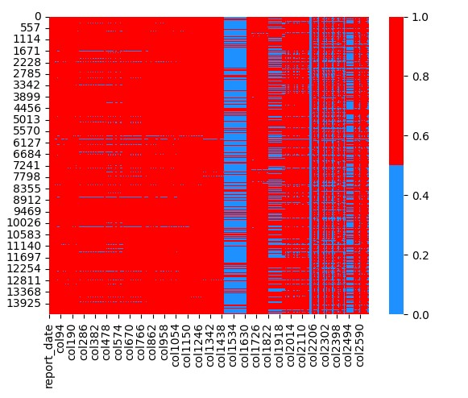
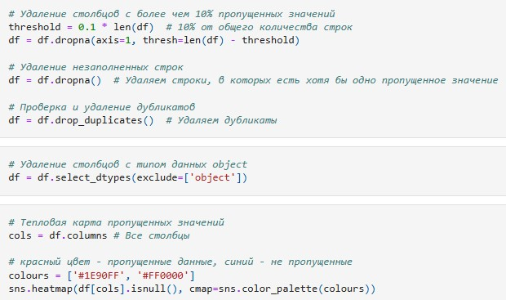
2.1 Выводим тепловую таблицу, которая будет показывать пропуски

Slide 9
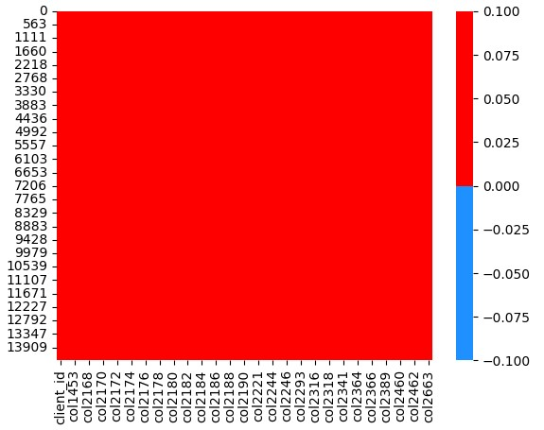
Тепловая карта после очистки от пропусков

Slide 10
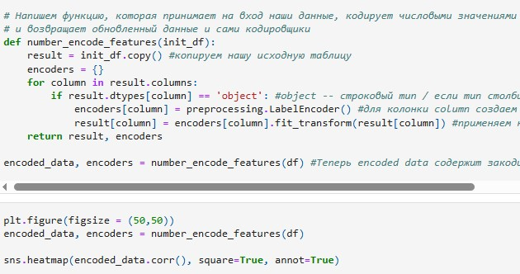
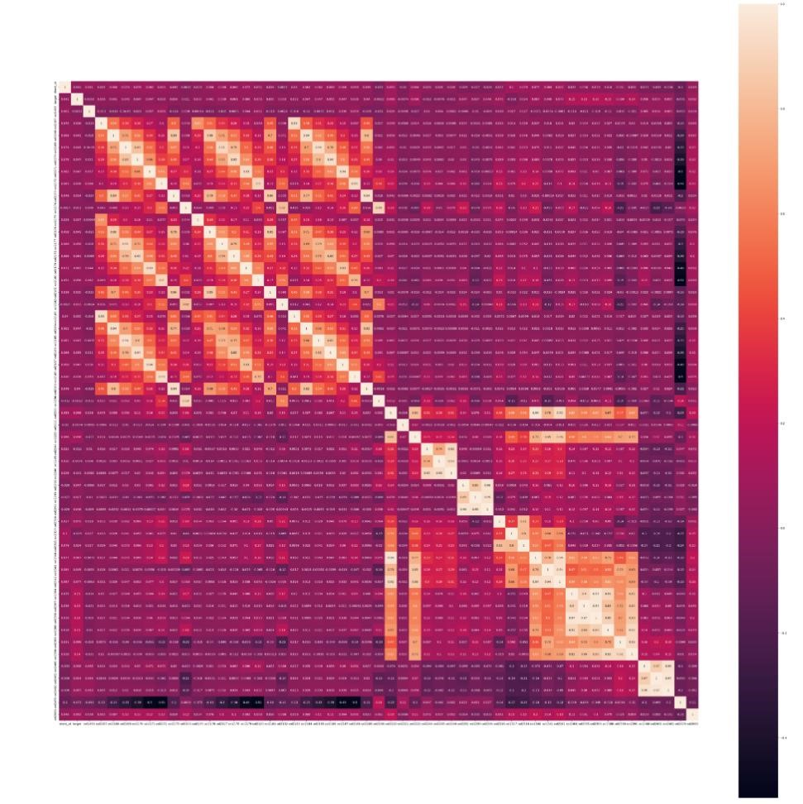
2.5 кодируем и выводим корреляционные матрицы

Slide 11
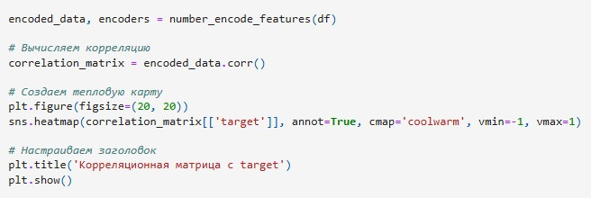
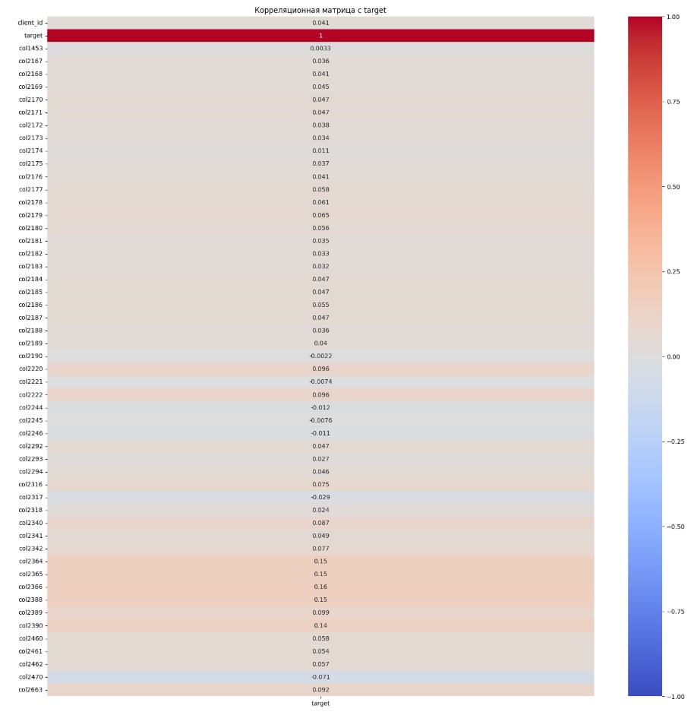
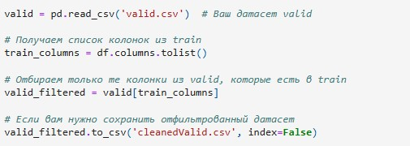
2.6 дополнительно выводим корреляционную таблицу в target

Slide 12


Написание и обучение модели
3. Добавляем нужные библиотеки
3.1 Загружаем и подготавливаем данные

Slide 13
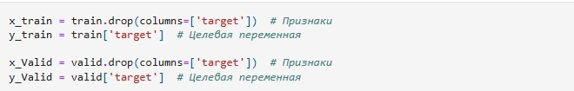
3.2 обучаем модель

Slide 14
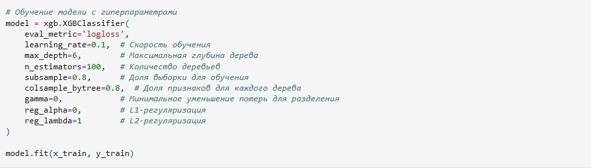
3.2 обучаем модель

Slide 15
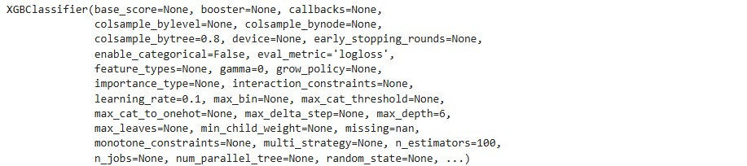
3.2 обучение модели

Slide 16
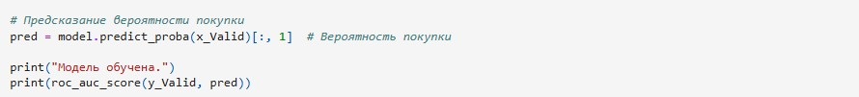
3.3 предсказываем вероятность покупки
Как мы видимо, модель выдает высокий результат предсказания

Slide 17
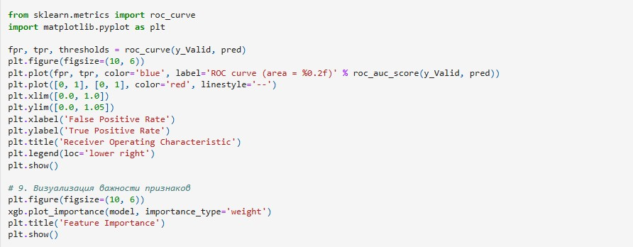
3.4 выводим графики

Slide 18
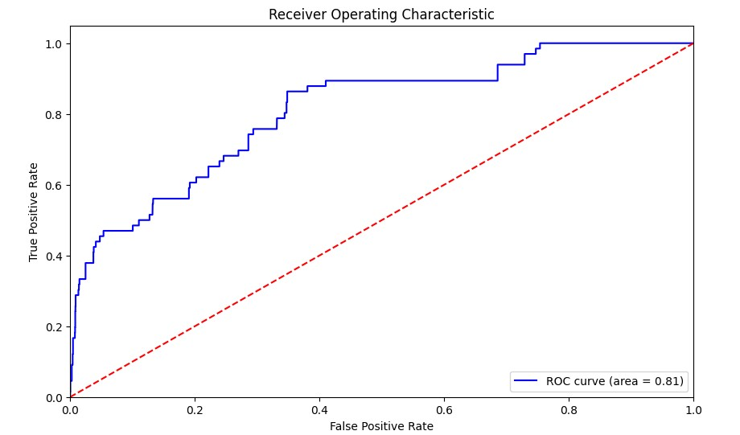
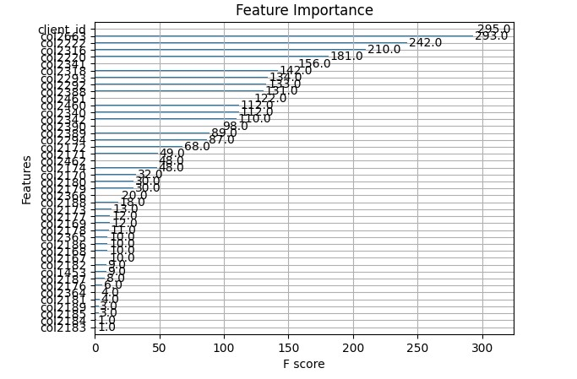
Выводим дополнительны графики

Slide 19
Подведение итогов и рефлексия
Мы успешно провели грамотную очистку данных, что привело к высокой точности предсказаний нашей модели. В процессе работы мы освоили создание модели, которая демонстрирует высокую эффективность в выполнении заданной функциональности.
Однако есть возможности для дальнейшего улучшения:
-добавление дополнительных данных может значительно обогатить модель и повысить ее предсказательную силу.
-также можно рассмотреть оптимизацию существующих признаков, что позволит улучшить качество результатов.

Slide 20
Хорошего дня!

